Slide 1
Инвестиционный паспорт объекта
________________________________________________________________________________________________________________________________________
НАИМЕНОВАНИЕ ОБЪЕКТА: Земельный участок
АДРЕС: ПМР, Григориопольский район, с. Красная Горка, ул. Тираспольская, б/н

Slide 2
Характеристика инвестиционной площадки
Рекомендованное назначение | Под проектирование и организацию специализированного или универсального рынка розничной торговли, выполнению работ и оказание услуг (авторынок, рынок стройматериалов, вещевой рынок)
Общая площадь инвестиционной площадки | 84 768 кв.м.
Общая площадь участка | 84 768 кв.м.
Электроснабжение | Есть
Газоснабжение | Есть
Водоснабжение и водоотведение | Есть
Транспортные коммуникации | Асфальтобетонная и грунтовая дорога вблизи участка
Форма собственности | Объект находится в муниципальной собственности
Форма взаимодействия с инвестором:
Аренда | Нет
Продажа | Нет
Совместная деятельность | Да

Slide 3
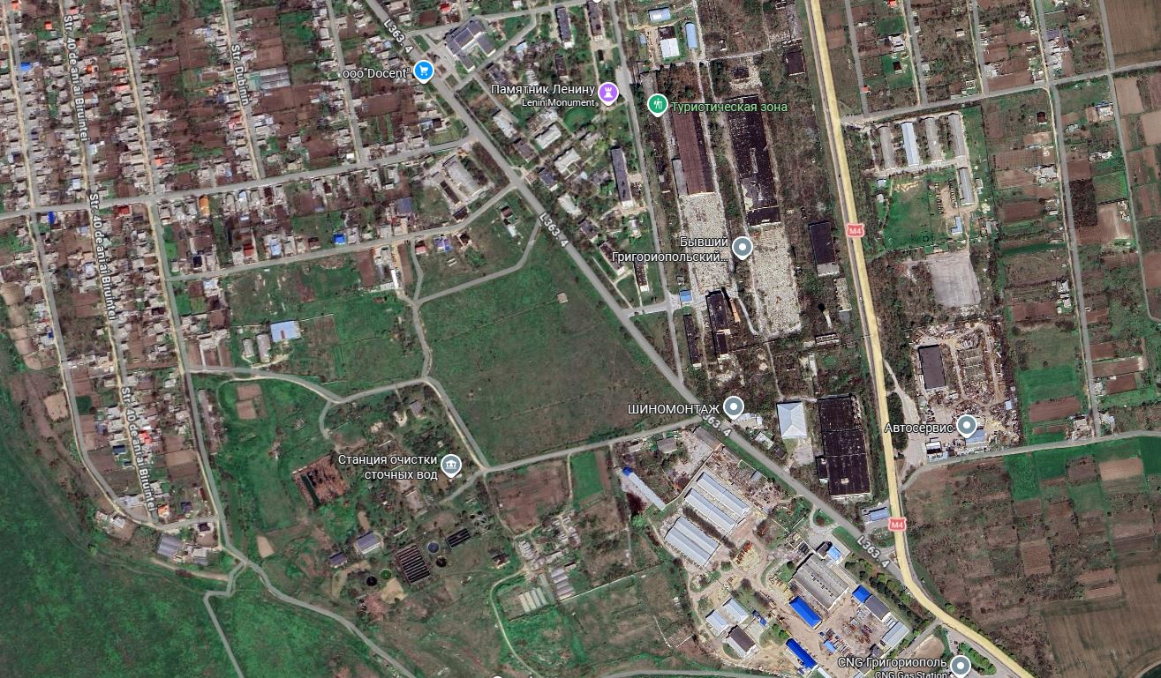
Местонахождение объекта

